Slide 1
REDES NEURAIS
https://scikit-learn.org/stable/modules/neural_networks_supervised.html

Slide 2
Regressão e Regularização
A classe MLPRegressor implementa um perceptron multicamadas (MLP) que treina usando retropropagação sem função de ativação na camada de saída, o que também pode ser visto como o uso da função identidade como função de ativação. Portanto, utiliza o erro quadrático como função de perda, e a saída é um conjunto de valores contínuos.
MLPRegressor também suporta regressão multi-saída, na qual uma amostra pode ter mais de um alvo.
Regularização
Tanto MLPRegressor quanto MLPClassifier usam o parâmetro alpha para o termo de regularização (regularização L2) que ajuda a evitar overfitting penalizando pesos com grandes magnitudes. O gráfico a seguir exibe a variação da função de decisão com o valor de alpha.

Slide 3
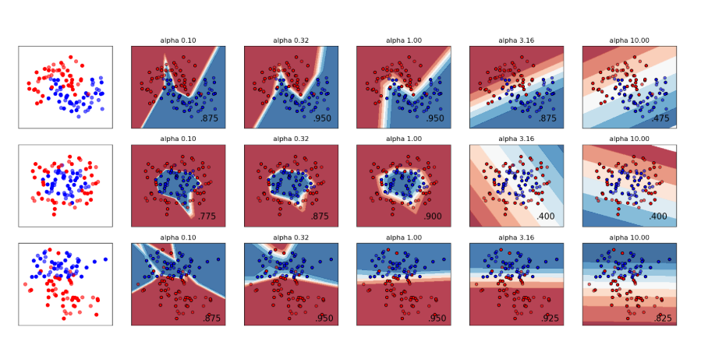

Slide 4
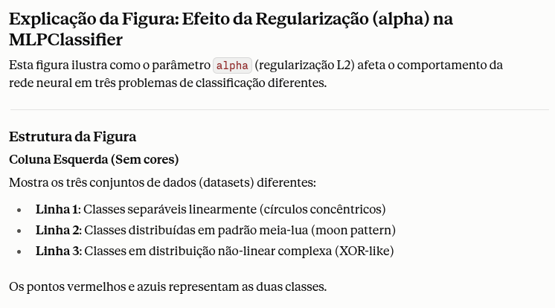

Slide 5
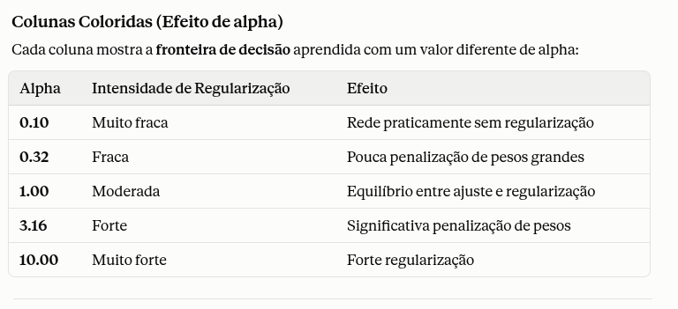

Slide 6
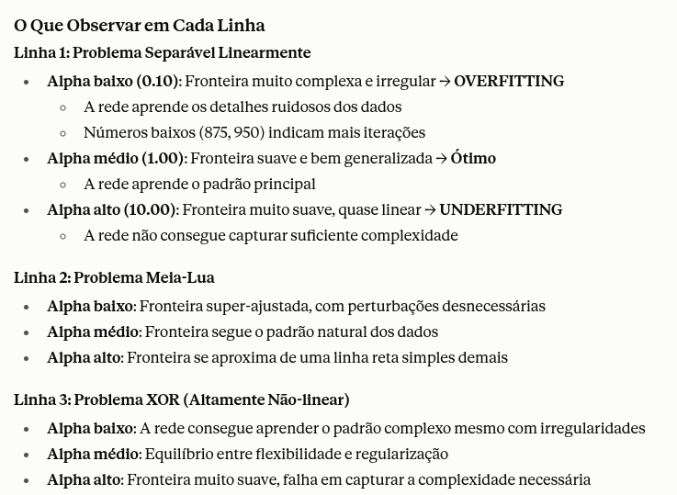

Slide 7
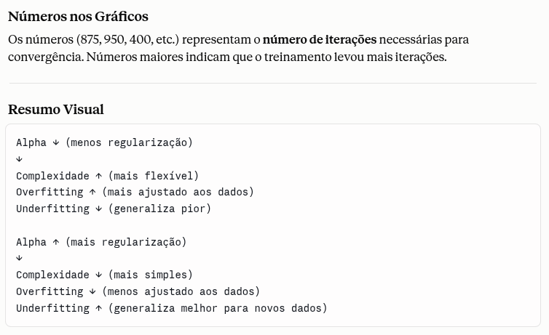

Slide 8
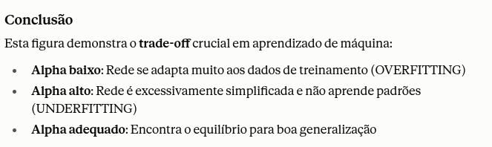

Slide 9
Exemplo do uso de Redes Neurais em problemas de Regressão
https://scikit-learn.org/stable/auto_examples/applications/plot_cyclical_feature_engineering.html

Slide 10
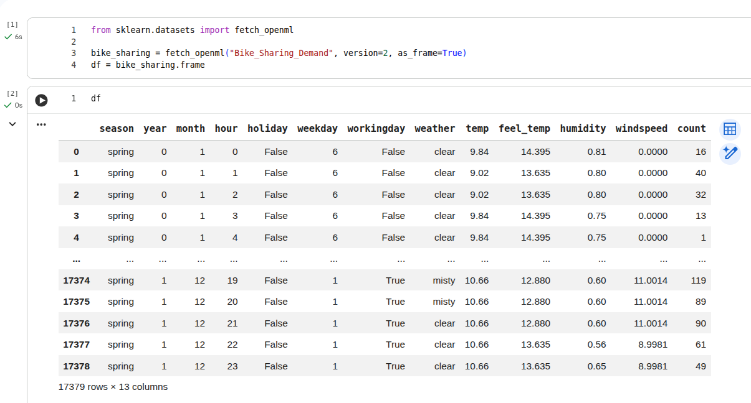

Slide 11
Para obter uma compreensão rápida dos padrões periódicos dos dados, vamos analisar a demanda média por hora durante uma semana.
Note que a semana começa em um domingo, durante o fim de semana. Podemos distinguir claramente os padrões de deslocamento (commute) nas manhãs e noites dos dias úteis e o uso recreativo das bicicletas nos fins de semana com uma demanda de pico mais distribuída ao redor do meio do dia:

Slide 12
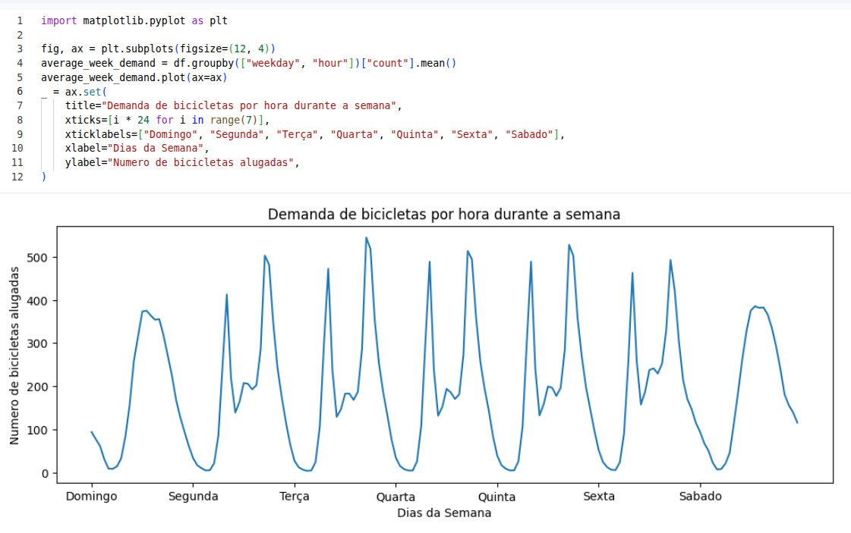

Slide 13
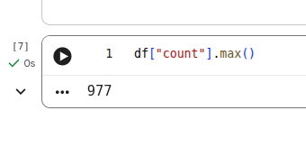
O alvo do problema de predição é a contagem absoluta de aluguéis de bicicletas em base horária:

Slide 14
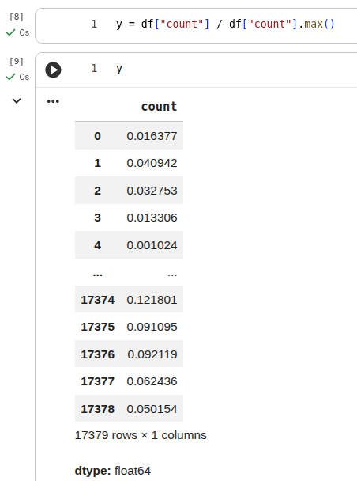
Vamos redimensionar a variável alvo (número de aluguéis de bicicletas por hora) para prever uma demanda relativa de modo que o erro absoluto médio seja mais facilmente interpretado como uma fração da demanda máxima.

Slide 15
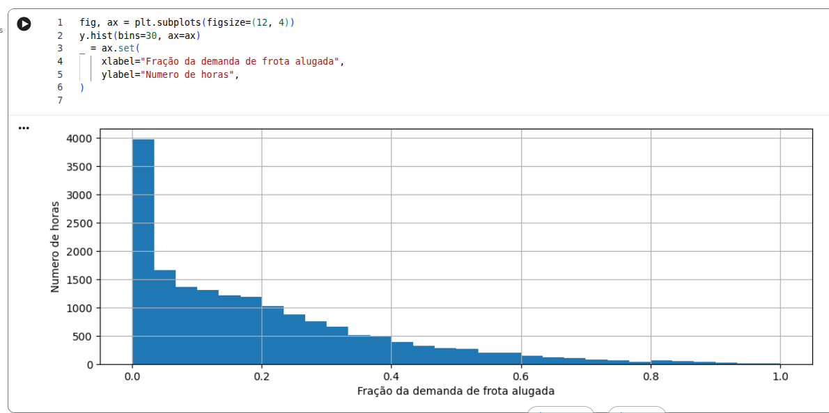

Slide 16
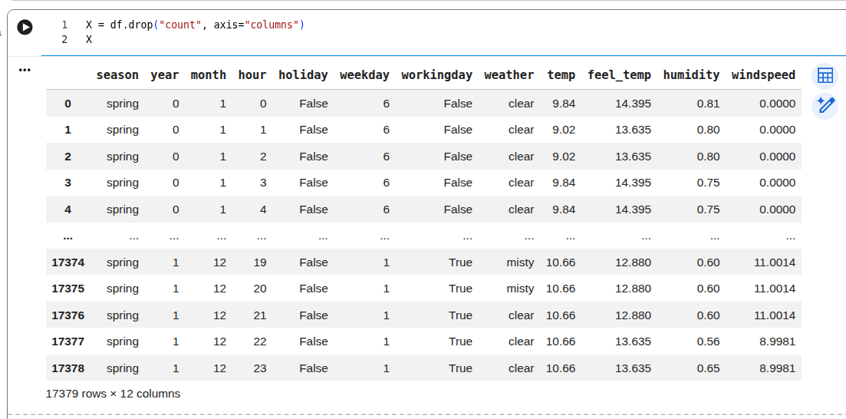
O dataframe de características de entrada é um registro horário anotado temporalmente de variáveis descrevendo as condições climáticas. Inclui tanto variáveis numéricas quanto categóricas. Observe que a informação de tempo já foi expandida em várias colunas complementares.

Slide 17
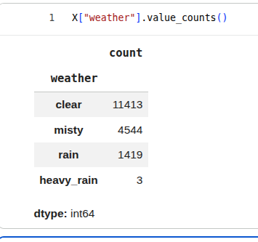
Agora fazemos uma introspecção da distribuição das variáveis categóricas, começando com "weather":

Slide 18
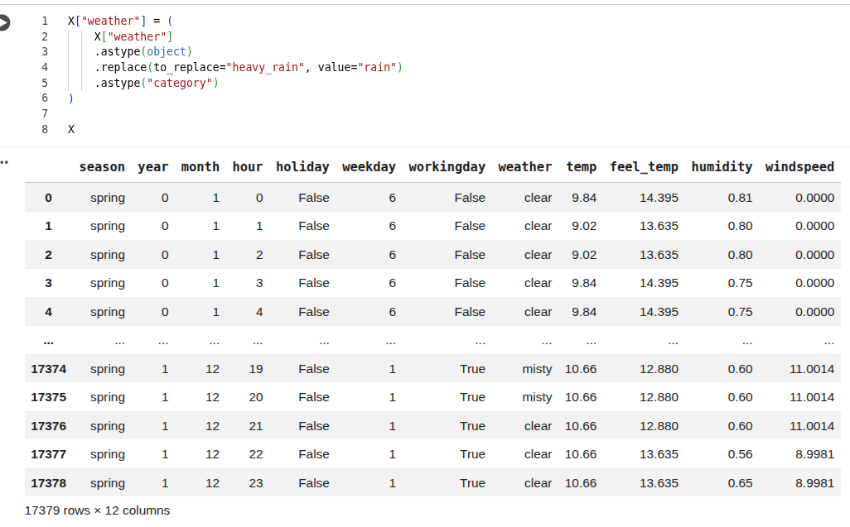
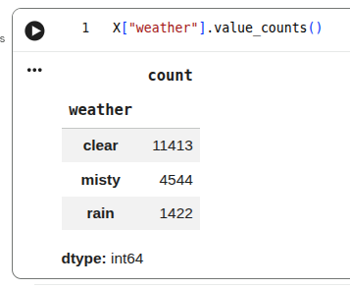
Como há apenas 3 eventos de "heavy_rain", não podemos usar esta categoria para treinar modelos de aprendizado de máquina com validação cruzada. Em vez disso, simplificamos a representação integrando-as na categoria "rain".

Slide 19
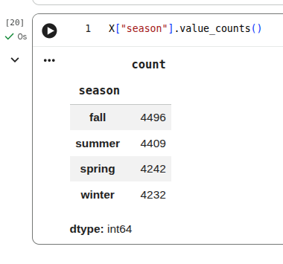

Slide 20
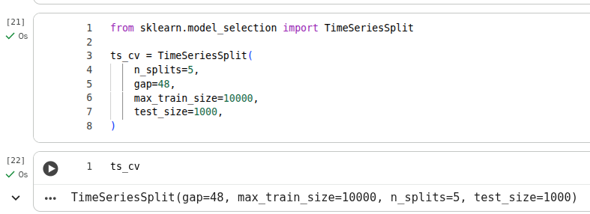
Validação Cruzada Baseada em Tempo
Como o conjunto de dados é um registro de eventos ordenado temporalmente (demanda por hora), usaremos um divisor de validação cruzada sensível ao tempo para avaliar nosso modelo de previsão de demanda da forma mais realista possível. Usamos um intervalo de 2 dias entre os lados de treinamento e teste das divisões. Também limitamos o tamanho do conjunto de treinamento para tornar o desempenho dos folds de validação cruzada mais estável.
1000 pontos de dados de teste devem ser suficientes para quantificar o desempenho do modelo. Isso representa um pouco menos de um mês e meio de dados de teste contíguos:

Slide 21
BEGIN
TimeSeriesSplit

Slide 22
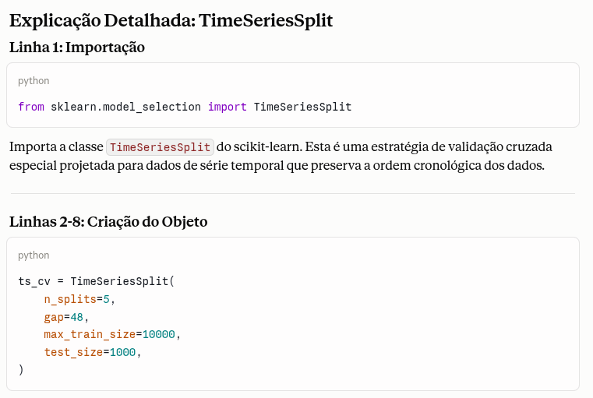

Slide 23
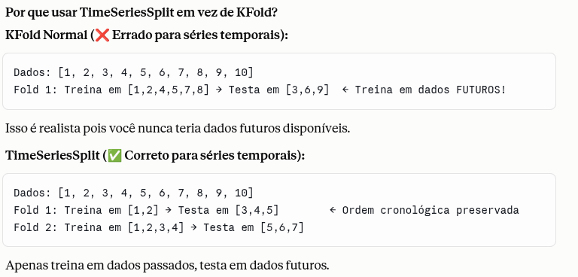

Slide 24
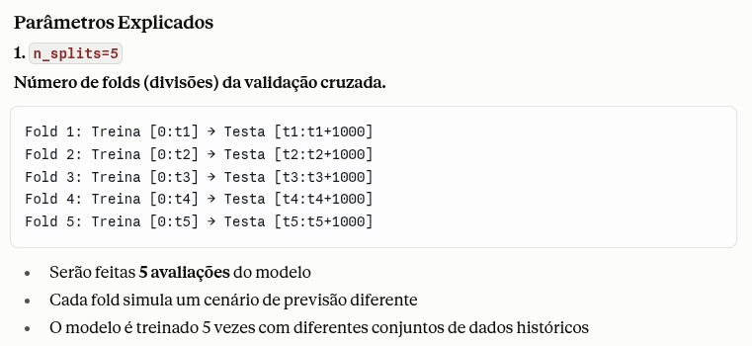

Slide 25
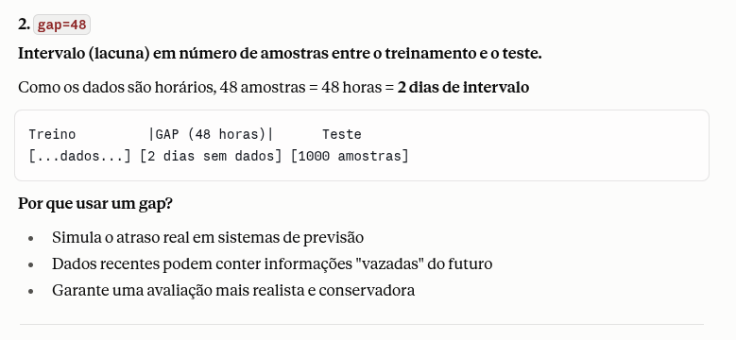

Slide 26
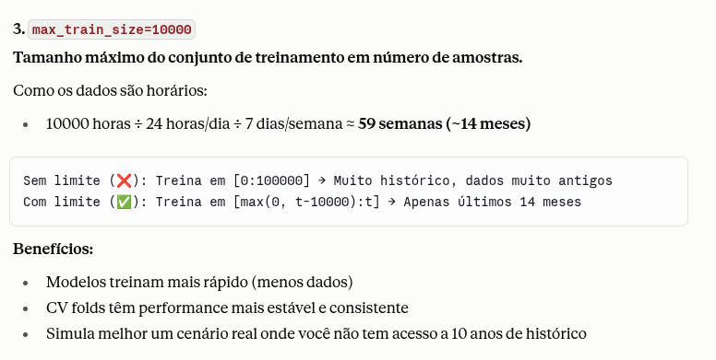

Slide 27
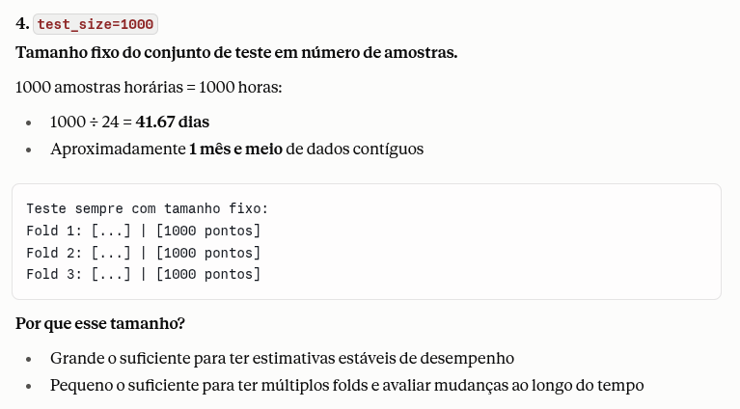

Slide 28
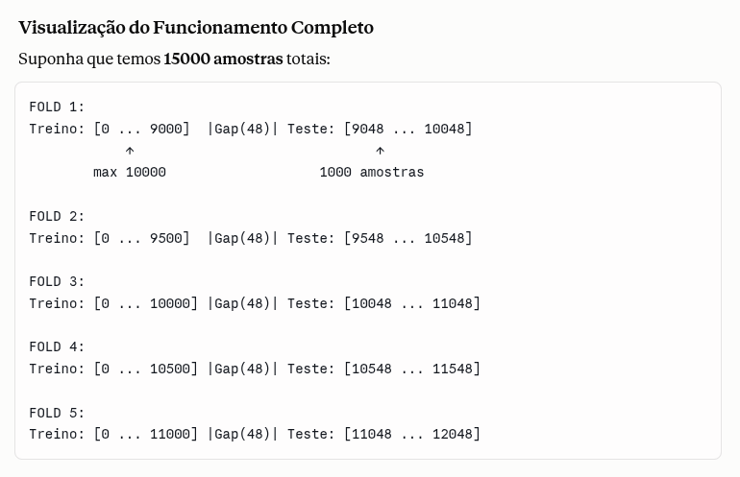

Slide 29
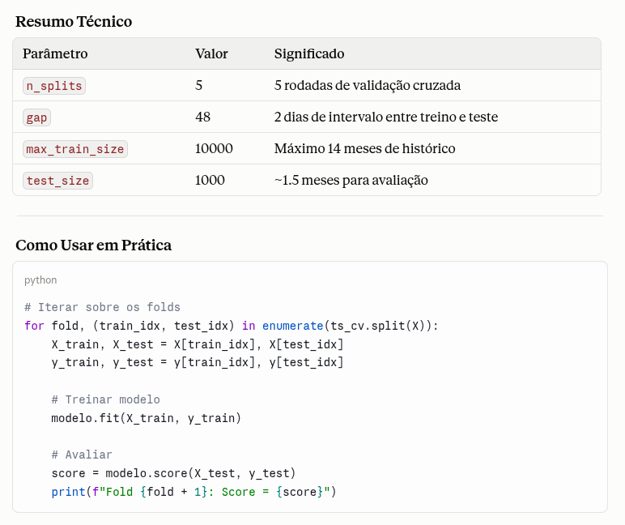

Slide 30
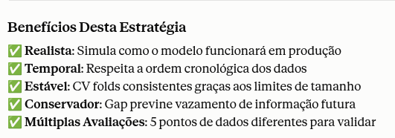

Slide 31
END
TimeSeriesSplit

Slide 32
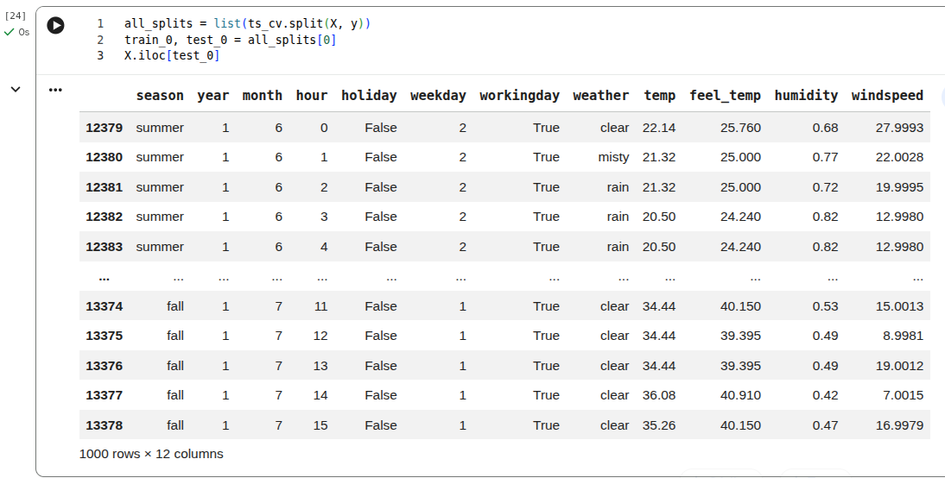
Vamos inspecionar manualmente as várias divisões para verificar que o TimeSeriesSplit funciona conforme esperamos, começando com a primeira divisão:

Slide 33
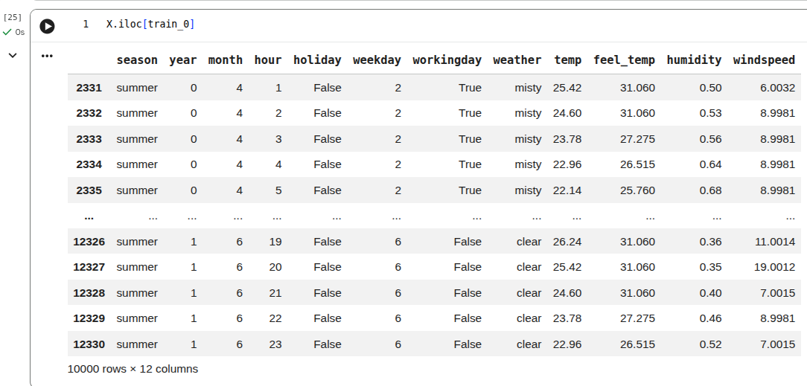

Slide 34
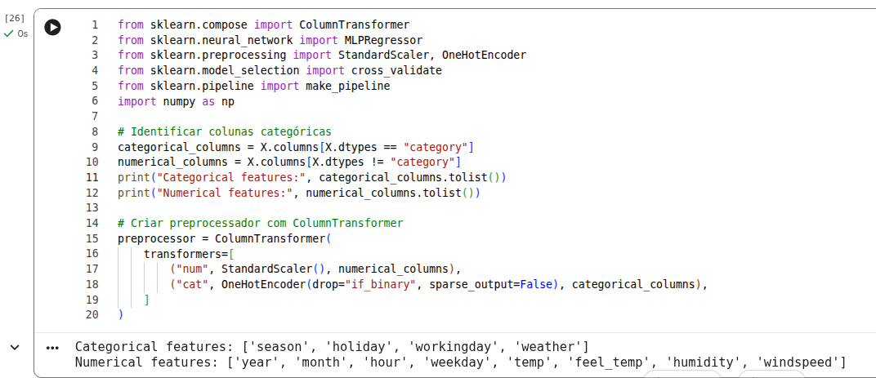

Slide 35
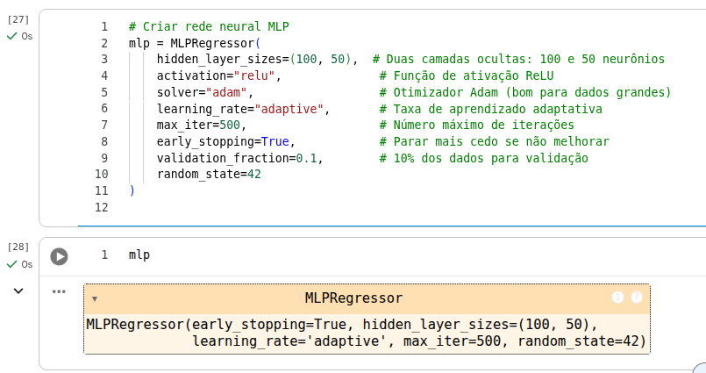

Slide 36
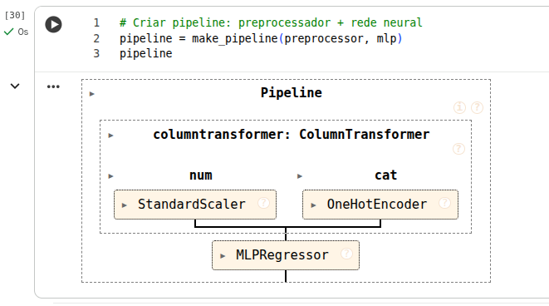

Slide 37
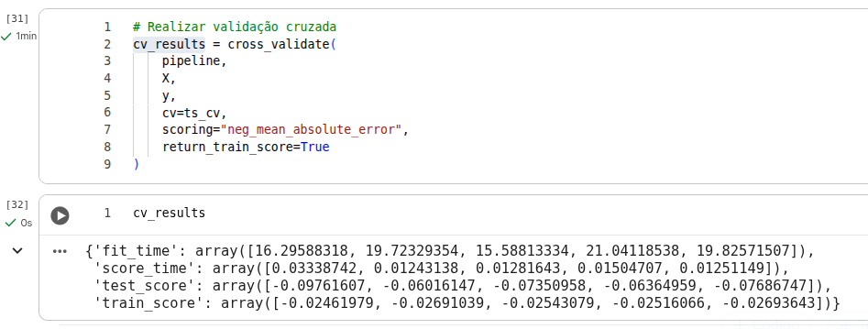

Slide 38
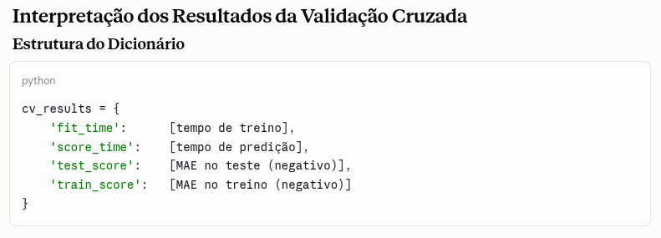

Slide 39
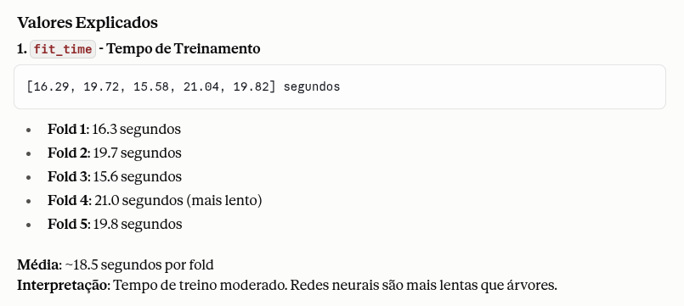

Slide 40
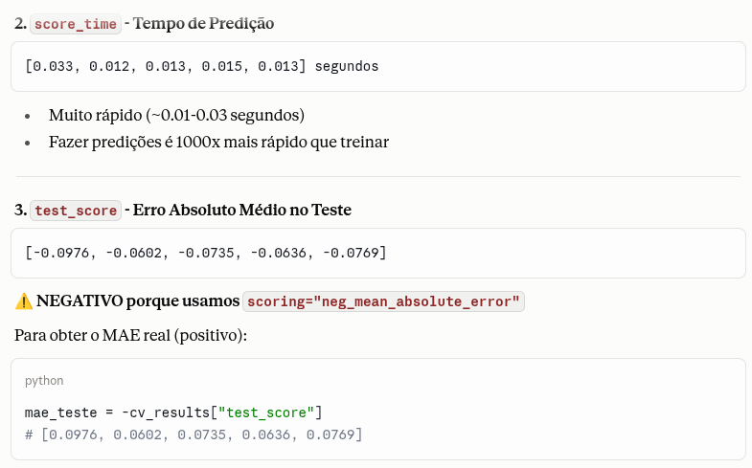
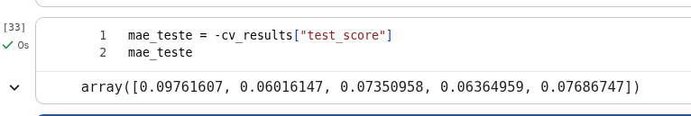

Slide 41
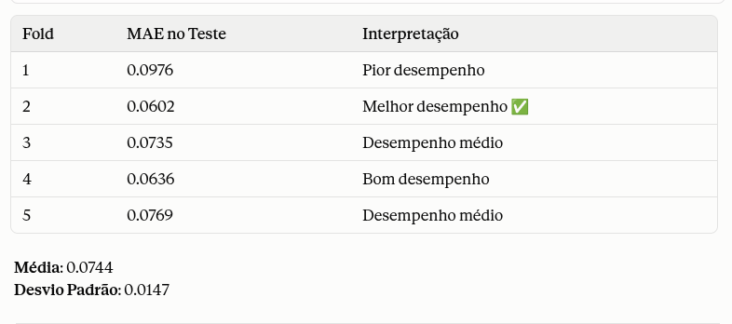

Slide 42
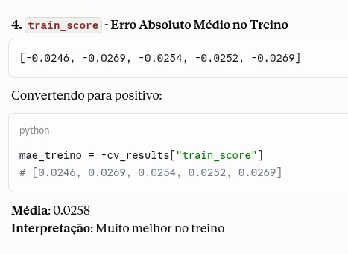

Slide 43
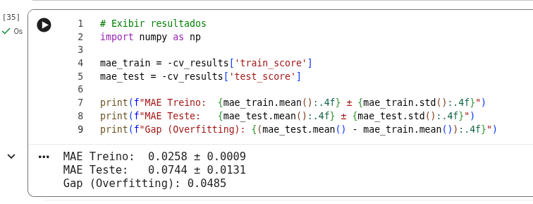

Slide 44
